Slide 2
Introducción
Jean Pierre DÍAZ-PAZ Dr.-Ing.
Curso: Visión por computador
Politécnico Colombiano Jaime Isaza Cadavid

Slide 3
Objetivo
Definir los principales conceptos en el campo de la visión por computador.

Slide 4
Preliminares
¿Qué entiendo por visión por computador?
¿En qué ámbitos se usa?
¿Qué podría pasar en 10 años respecto a la tecnología involucrada?

Slide 5
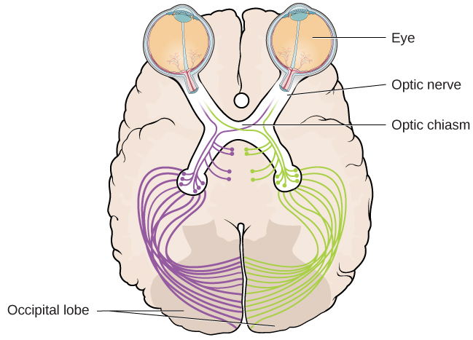
Visión
El sentido de la vista es uno de los más desarrollados en los seres humanos.
Aporta información sobre el ambiente.
Interactúa sin contacto.
¿Cuán dependiente somos de este sentido?
Esta foto de Autor desconocido está bajo licencia CC BY

Slide 6
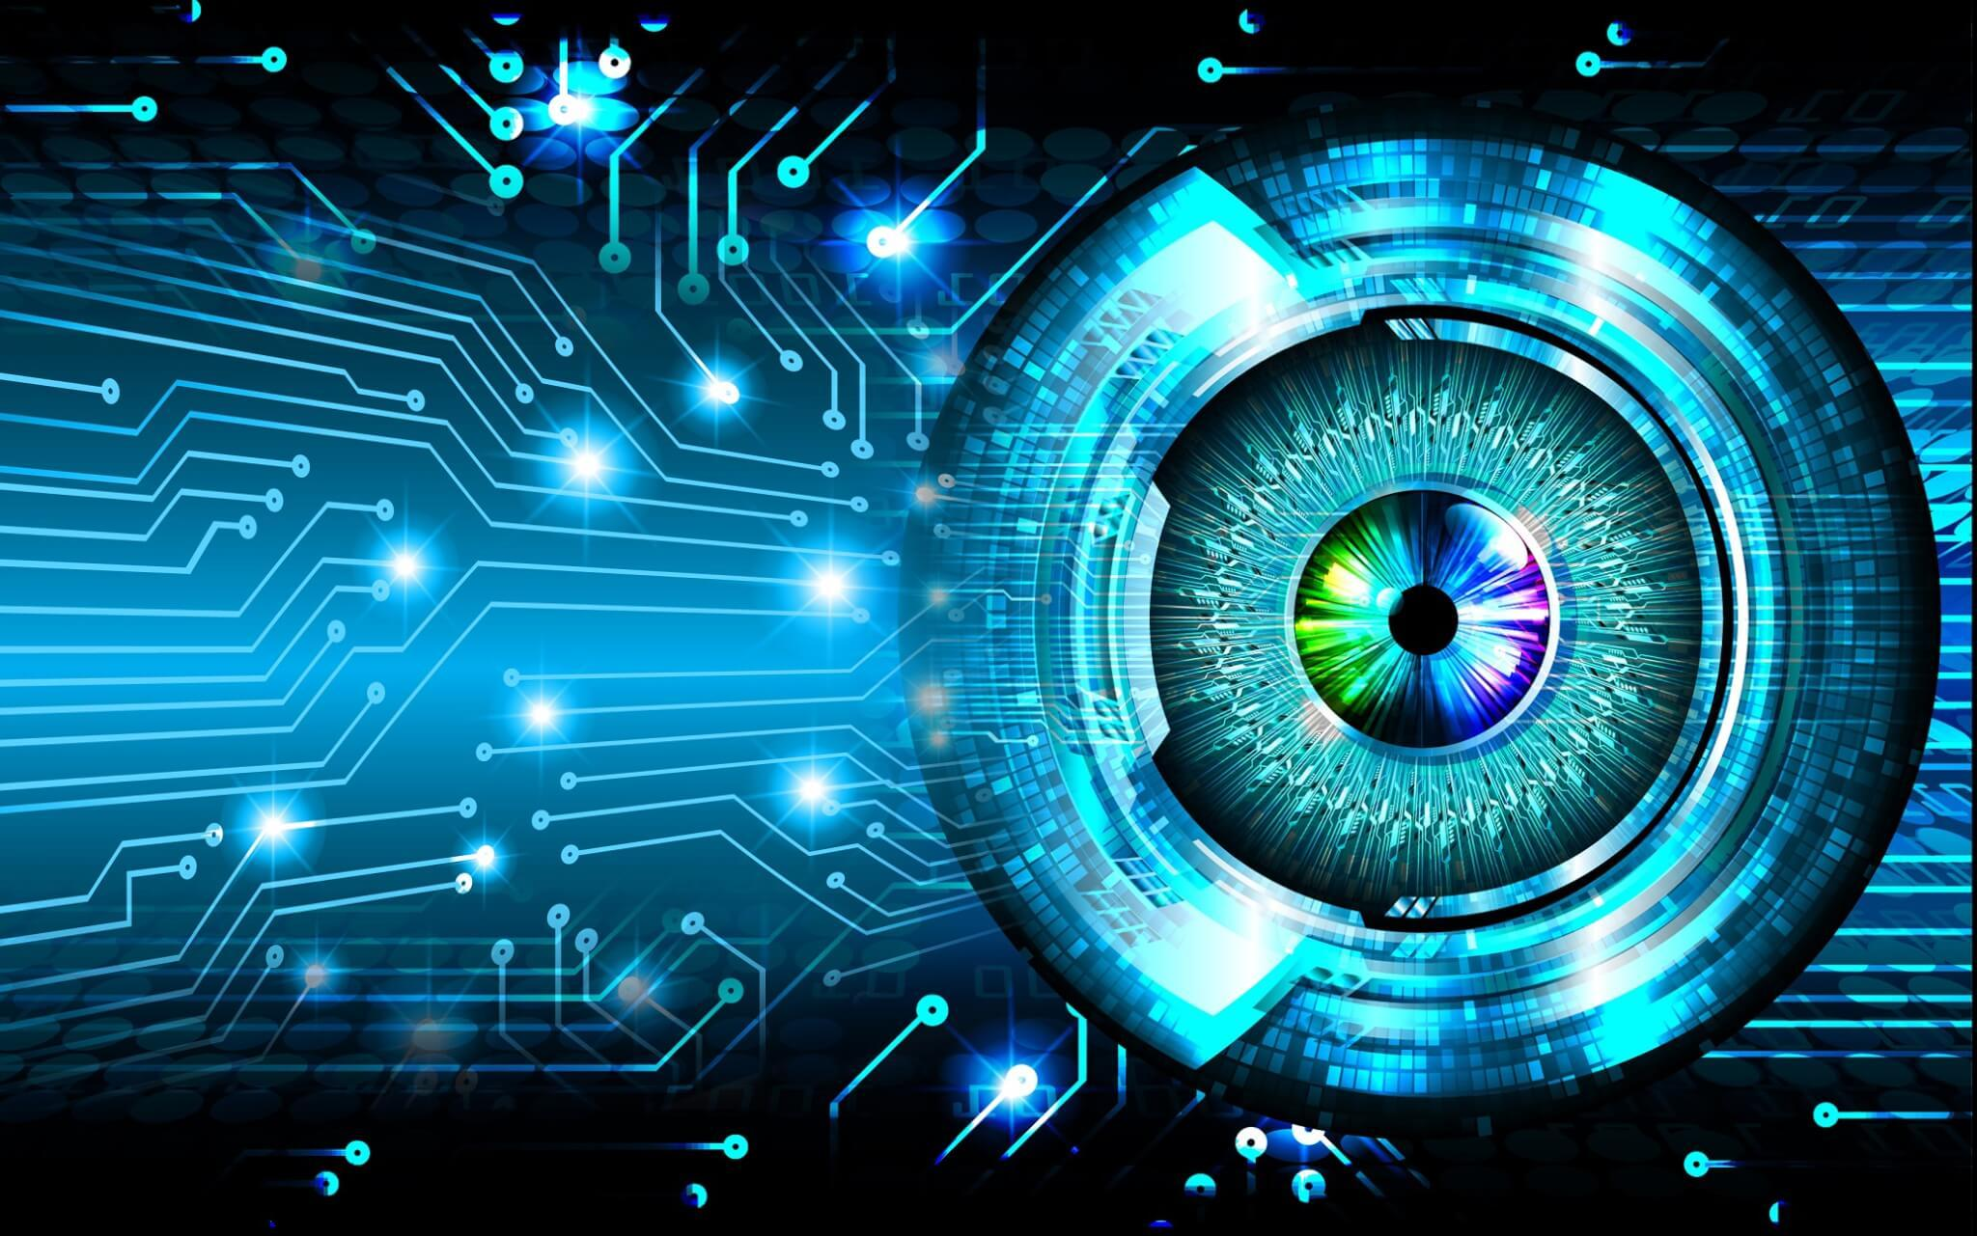
Visión artificial
Se intenta que las máquinas “gocen” del sentido de la vista.
El conocimiento del sistema biológico es aún fragmentado pero soporta los desarrollos tecnológicos en el área.
Es un campo de investigación abierto.
Esta foto de Autor desconocido está bajo licencia CC BY-NC

Slide 7
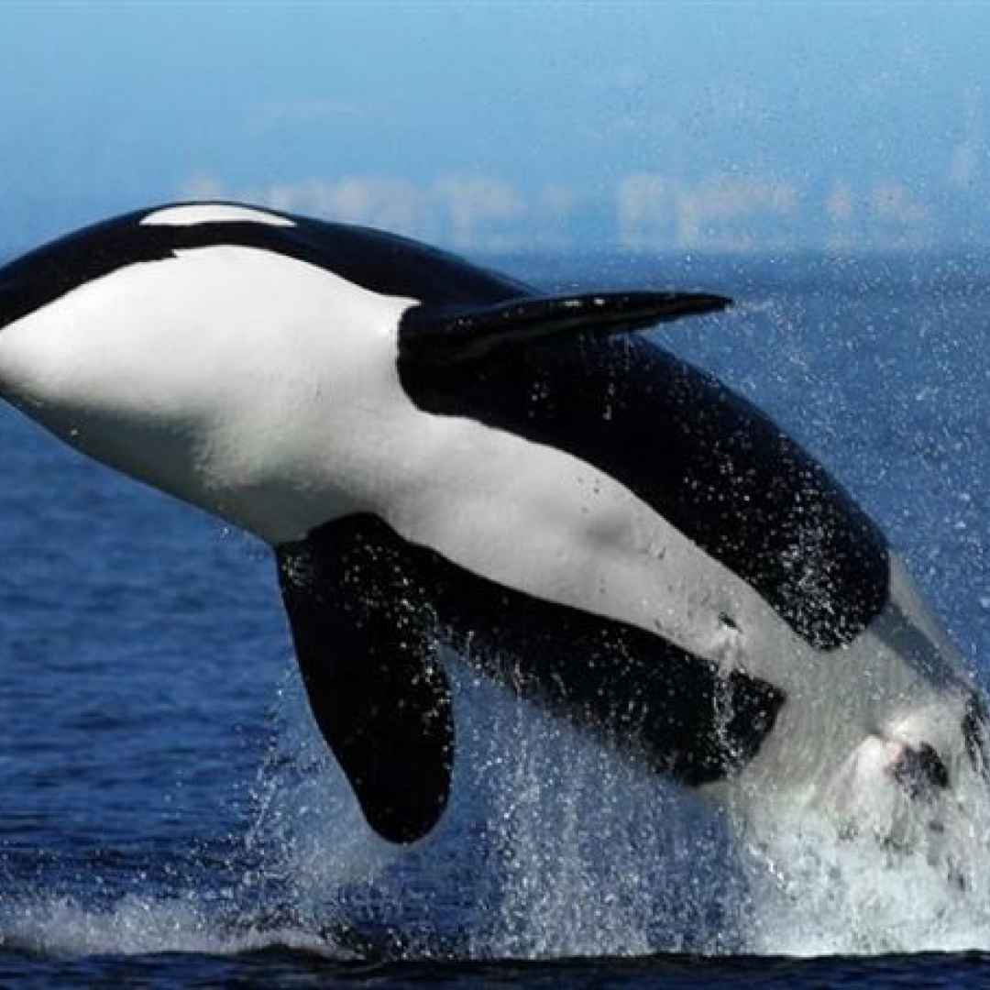
Describa la imagen.
Tres personas deben tartar de describer el objeto que está en la imagen.
¿Cuántas posibles descripciones imagina?
La descripción depende siempre de la aplicación y debe orientarse a la toma de decisiones.
¿Queremos saber a qué reino pertenece?
¿Queremos saber a qué clase pertenece?
¿Queremos saber a qué familia pertenece?
¿Queremos saber a qué especie pertenece?
¿Queremos saber qué individuo es?
Esta foto de Autor desconocido está bajo licencia CC BY

Slide 8
Preguntas a tener en cuenta
¿Qué tipo de respuesta busca?
¿Con qué herramientas cuenta?
La clase a la que pertenece el objeto en la imagen
La presencia de un individuo en la escena
La ubicación 3D de un objeto
Clasificación por píxel
Etc.
Hardware
Software
Varias cámaras
Velocidad de captura
Capacidad de almacenamiento
Banda del espectro electromagnético
Etc.

Slide 9
¿Qué es la visión artificial?
Un sistema de visión artificial es una máquina (hard-soft) que emula a los sistemas visuales biológicos para mejorar dese´mpeños de monitoreos y mediciones en aplicaciones reales.
Debe considerarse la selección de los sensores de visión, el procesamiento y análisis de las imágenes, la asignación de representaciones y/o significados a los objetos de las escenas dentro del contexto de la aplicación

Slide 10
Niveles de procesamiento
Bajo
Operaciones primitivas como pre-procesamiento para eliminación de ruido y enriquecimiento del contraste.
Entrada y la salida son imágenes.
Medio
Tareas como segmentación, descripción de objetos, clasificación y reconocimiento de objetos.
Entrada son imágenes y salidas son atributos extraídos de las imágenes (bordes, contornos, identidad de objetos individuales, etc.)
Alto
Involucra la “toma de sentido” de conjuntos de objetos reconocidos, como en el análisis de imágenes; y muy en el extremo, realizar funciones cognitivas.

Slide 11
Algo de historia

Slide 12
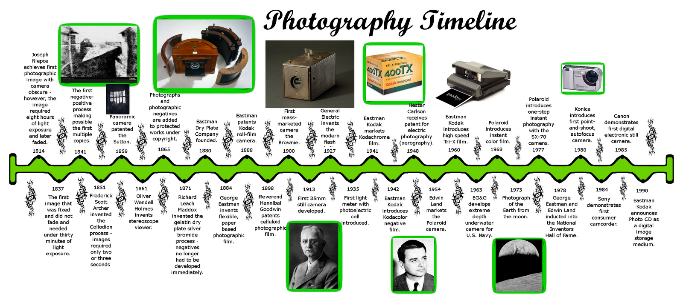

Slide 13
Etapas generales para tipos de tareas

Slide 14
Reconocimiento de patrones
Sensado
Segmentación
Extracción de características
Clasificación
Postprocesamiento
Preprocesamiento

Slide 15
Reconocimiento de mediciones
Sensado
Segmentación
Extracción de características
Modelos geométricos
Mediciones
Preprocesamiento

Slide 16
Análisis de escenas
Descripción de entrada
Análisis
Descripción de salida

Slide 17
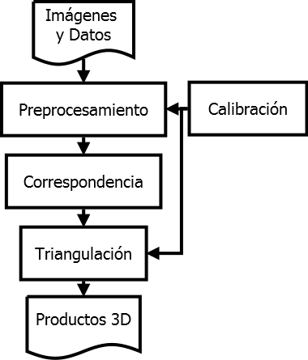
Ejemplo: El proceso de reconstrucción 3D
Administración de recursos naturales
Minería
Topografía
Agricultura
Gestión de riesgos
etc

Slide 18
Aplicaciones

Slide 19
Aumentos en el poder computacional, mejoras sustanciales en los sistemas de adquisición y reducción de costos han contribuido a una expansión continua de los sistemas de visión por computador.

Slide 20
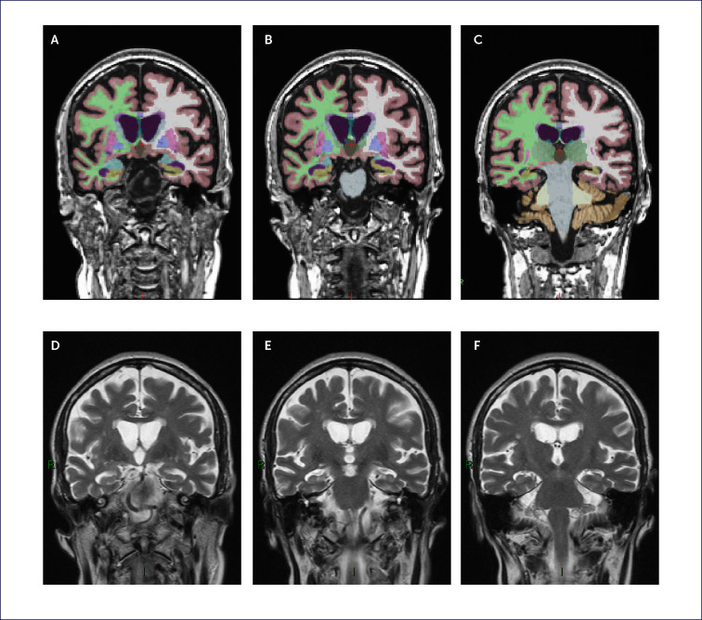
Utilidad
Extracción de información visual para mejorar la interpretación de los humanos.

Slide 21
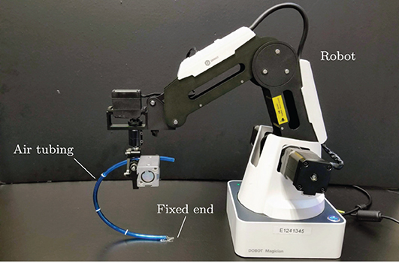
Utilidad
Percepción por parte de máquinas para su automatización.
Esta foto de Autor desconocido está bajo licencia CC BY

Slide 22
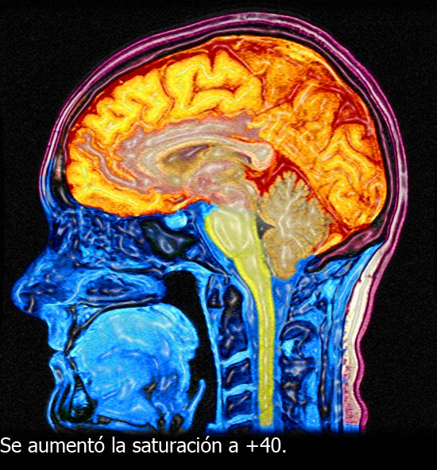
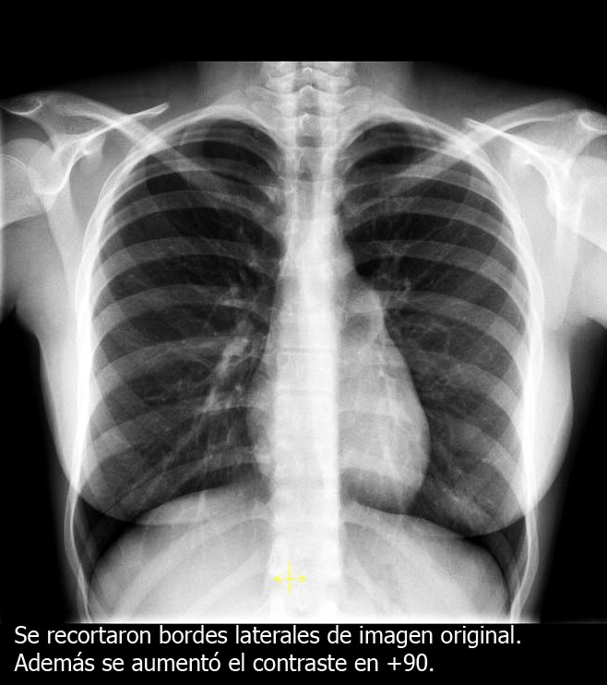
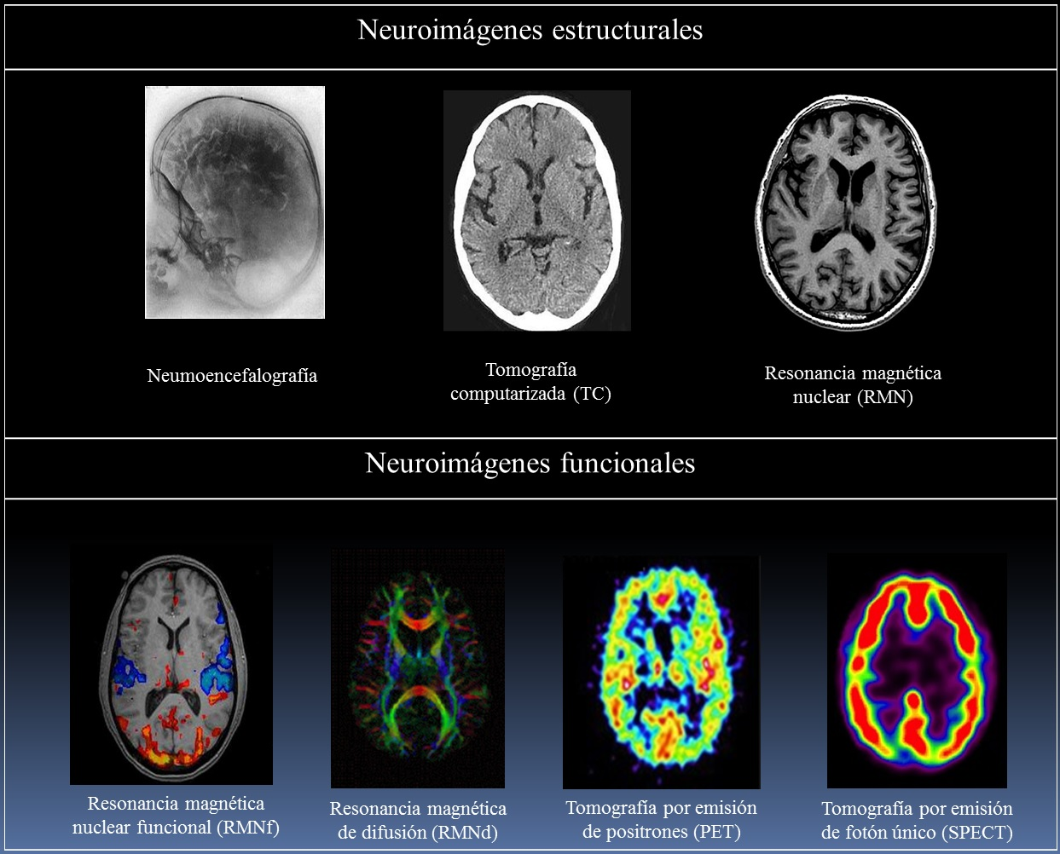
Aplicación en medicina
Trabajos con imágenes médicas.
Desde ayudar a la interpretación hasta detectar objetos.
Esta foto de Autor desconocido está bajo licencia CC BY-NC-ND
Esta foto de Autor desconocido está bajo licencia CC BY-NC-ND
Esta foto de Autor desconocido está bajo licencia CC BY-NC-ND

Slide 23
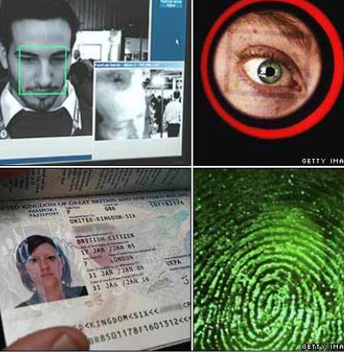
Aplicación en biometría
Identificación de personas
Esta foto de Autor desconocido está bajo licencia CC BY-NC-ND

Slide 24
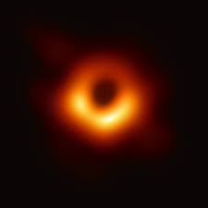
Física y astrofísica
Estudio y visualización de fenómenos.

Slide 25
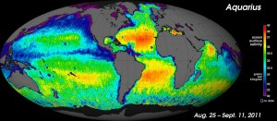
Clima
Patrones y comportamientos climáticos.
Esta foto de Autor desconocido está bajo licencia CC BY-SA-NC

Slide 26
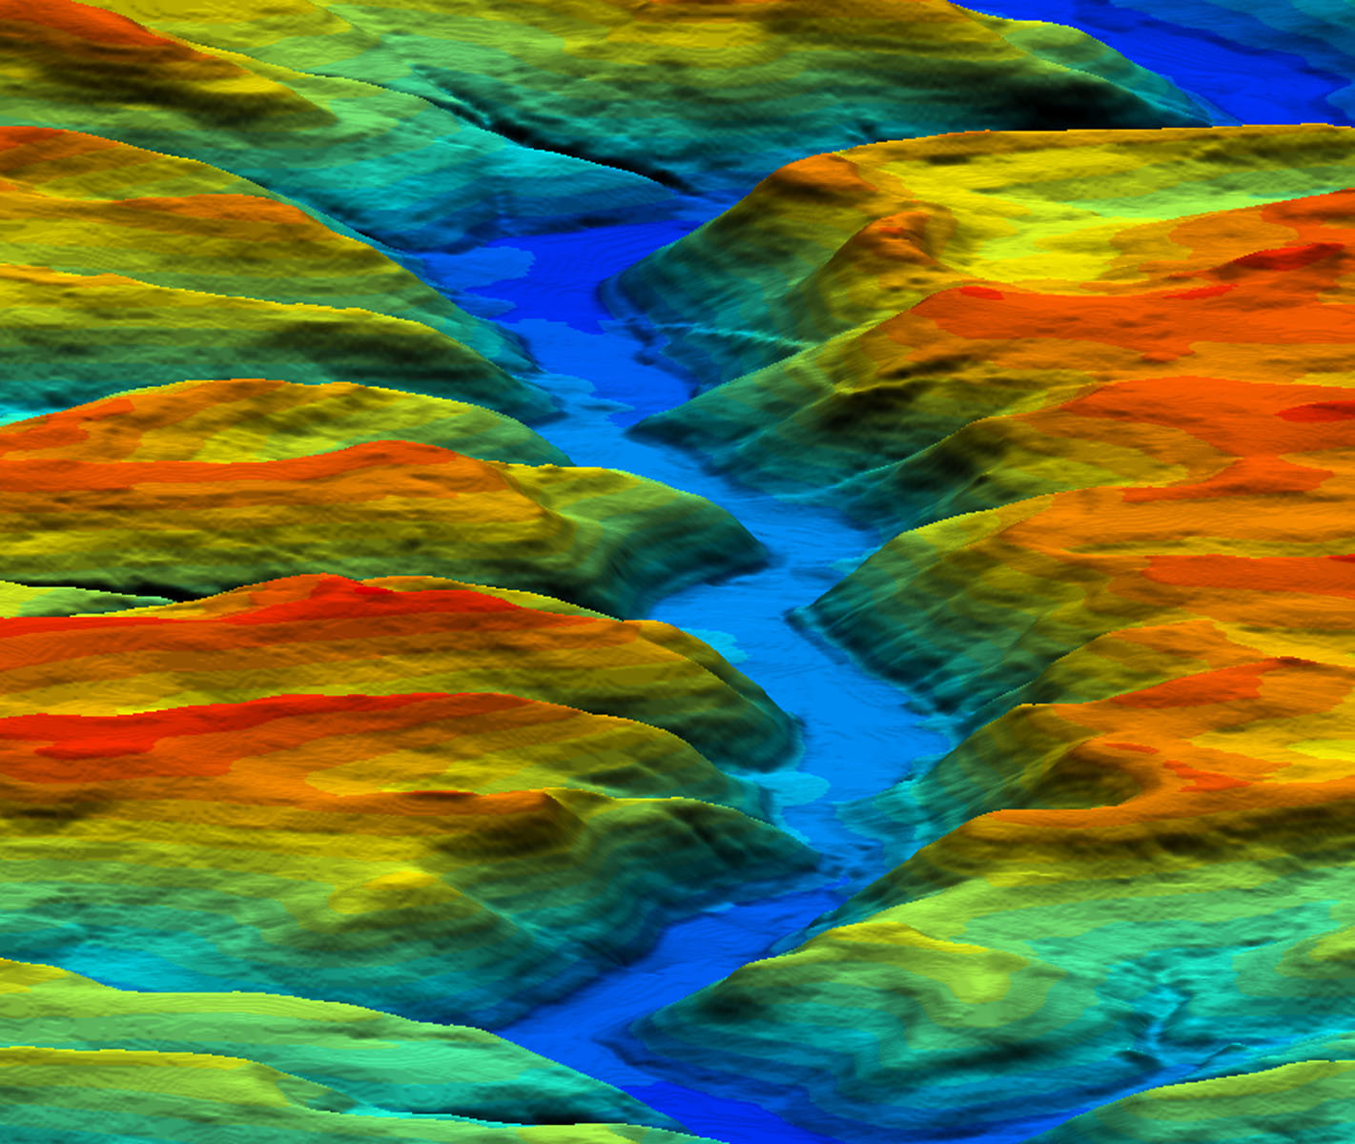
Cartografía
Mapas
Planos
Modelos digitales de elevación
Esta foto de Autor desconocido está bajo licencia CC BY-NC

Slide 27
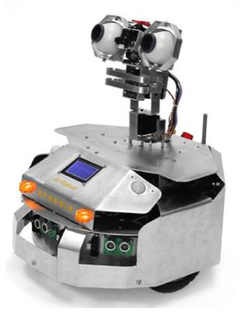
Robótica
Percepción del entorno

Slide 28
Características generales

Slide 29
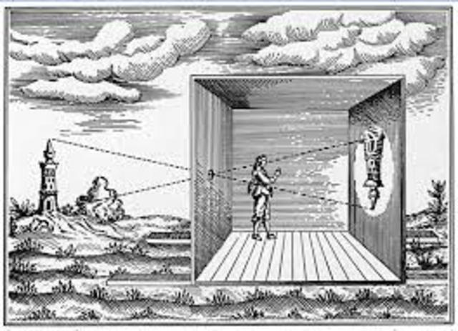
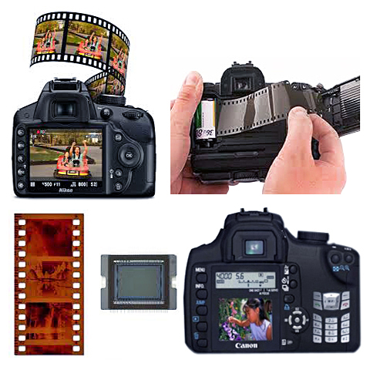
¿Qué es una imagen?
Figura de una persona o cosa captada por el ojo, por un espejo, un aparato óptico, una placa fotográfica, etc., gracias a los rayos de luz que recibe y proyecta.

Slide 30
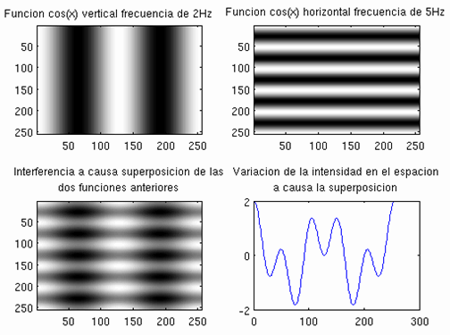
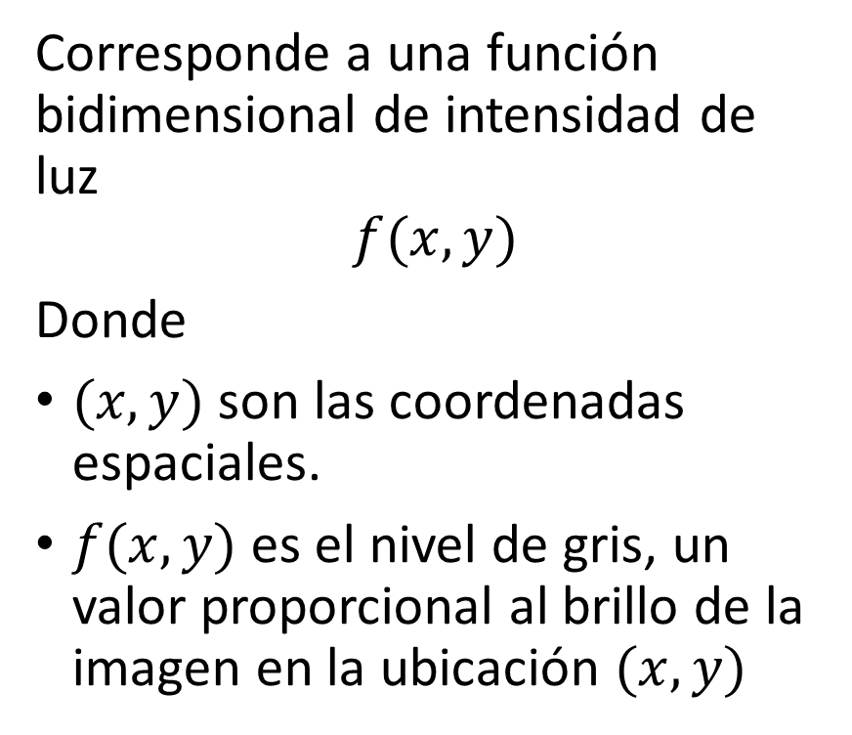
Imagen monocromática
Corresponde a una función bidimensional de intensidad de luz
$$f(x,y)$$
Donde
$(x,y)$ son las coordenadas espaciales.
$f(x,y)$ es el nivel de gris, un valor proporcional al brillo de la imagen en la ubicación $(x,y)$

Slide 31
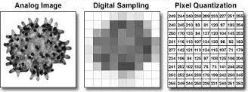
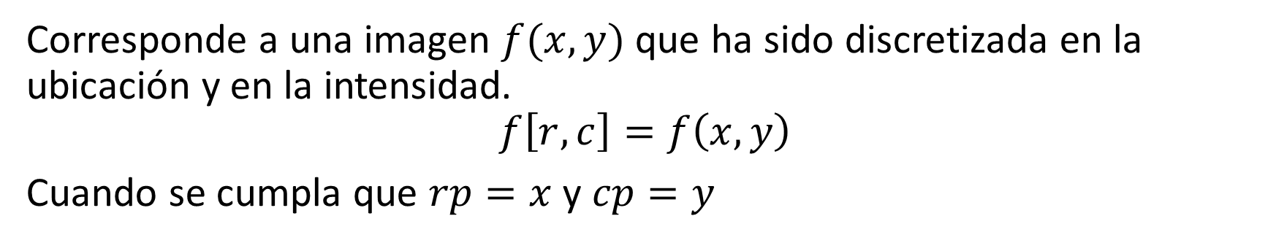
Imagen digital
Corresponde a una imagen $f(x,y)$ que ha sido discretizada en la ubicación y en la intensidad.
$$f\left[r,c\right]=f\left(x,y\right)$$
Cuando se cumpla que $rp=x$ y $cp=y$

Slide 32
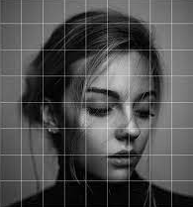
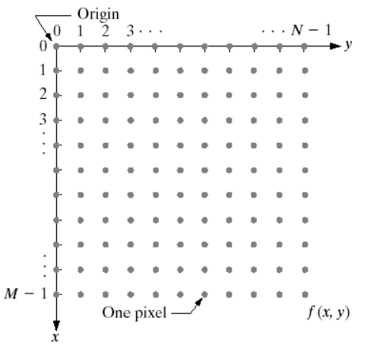
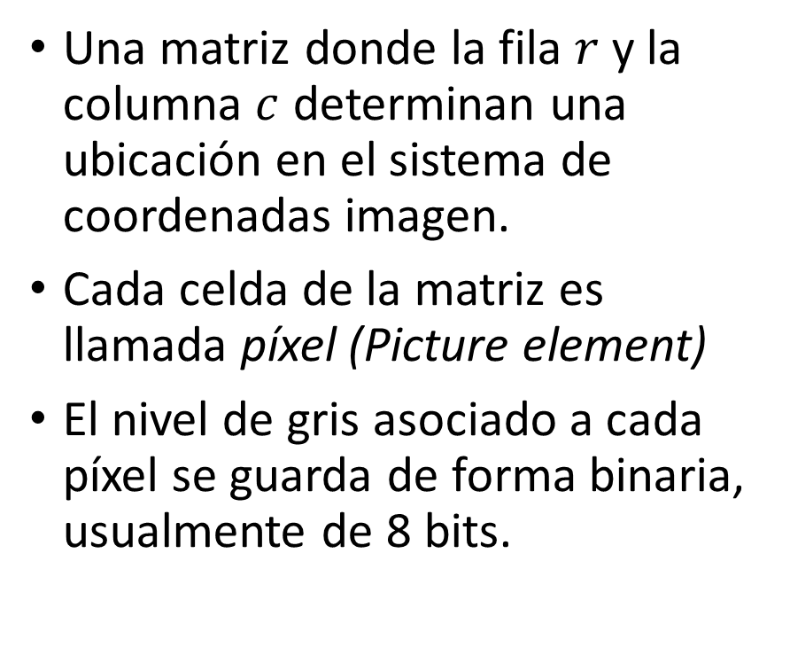
Imagen digital
Una matriz donde la fila $r$ y la columna $c$ determinan una ubicación en el sistema de coordenadas imagen.
Cada celda de la matriz es llamada píxel (Picture element)
El nivel de gris asociado a cada píxel se guarda de forma binaria, usualmente de 8 bits.

Slide 33
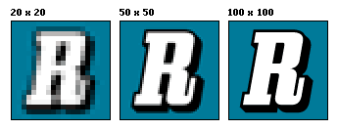
Resolución

Slide 34
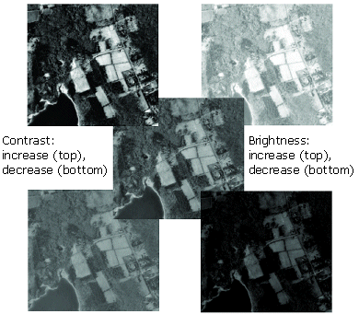
Brillo y contraste

Slide 35
Actividades
Discuta sobre otras posibles aplicaciones
Desarrolle las actividades del notebook Uso Python para entrega individual
UsoPython.ipynb
Definición de problemas en su grupo de trabajo.

